Slide 1
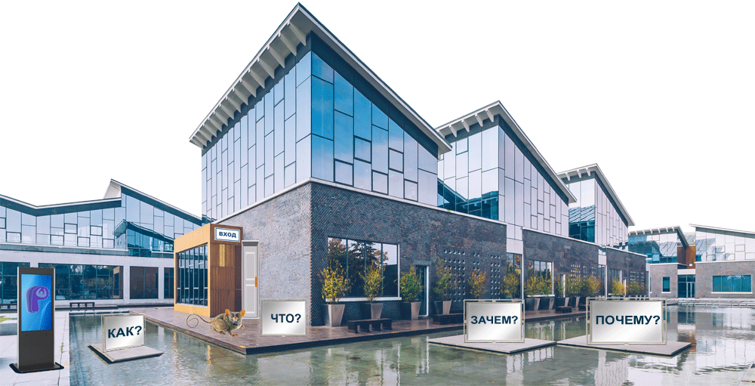

197 школа Центрального района
Рефлексивные сессии как новая воспитательная практика
«Новые практики воспитания, обеспечивающие повышение образовательной мотивации обучающихся основной и средней школы»
(3 год в статусе РИП)
Гутник И.Ю.
Гембель Т.П.
Дмитриева Ю.И.

Slide 2
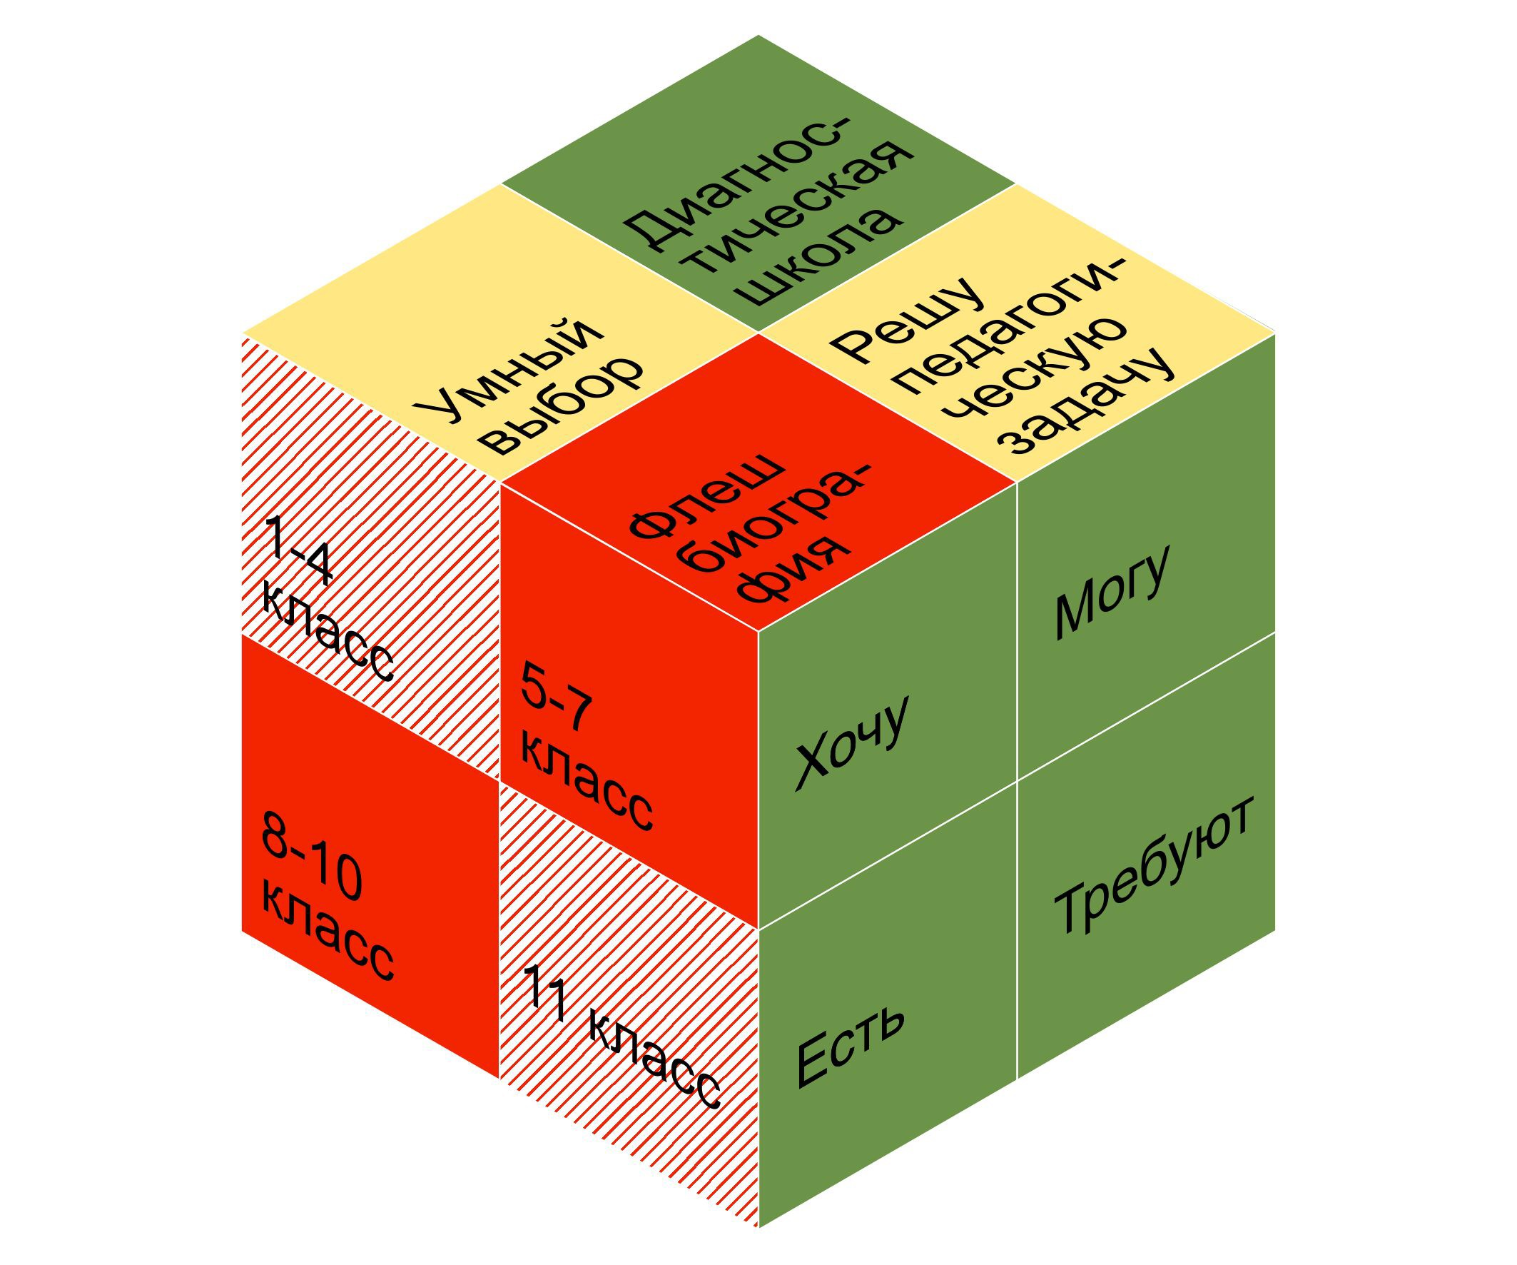
6 тезисов…
В «Законе об образовании» написано о том, что целью образования является самоопределение ученика, но – как ? кто? и когда?
будет это делать, не определено.

Slide 3
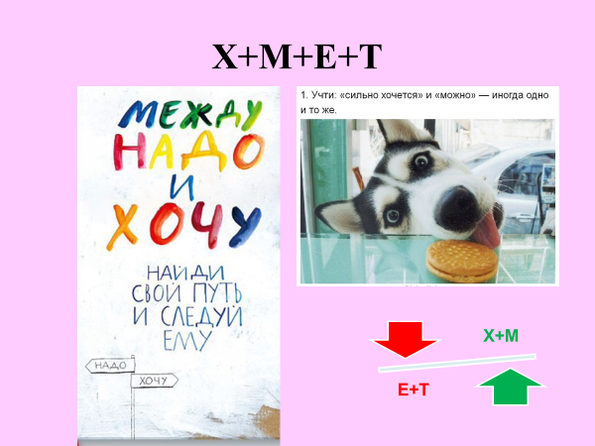
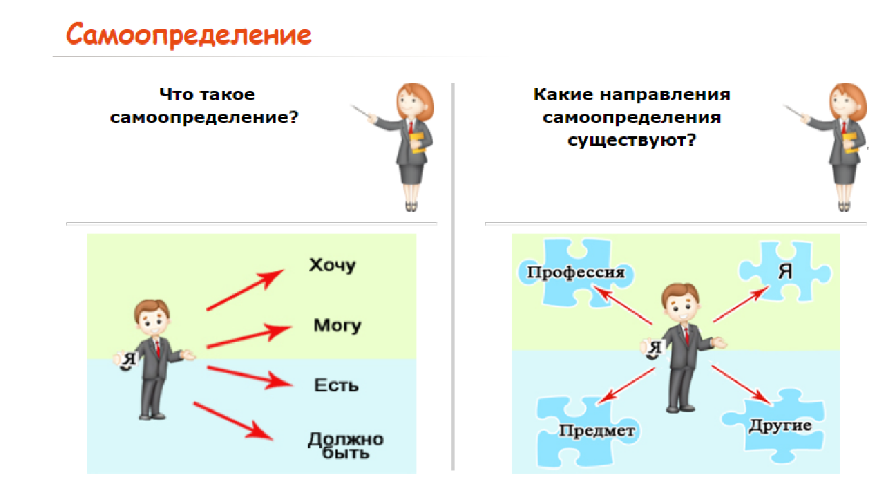
Рефлексивная школа

Slide 4
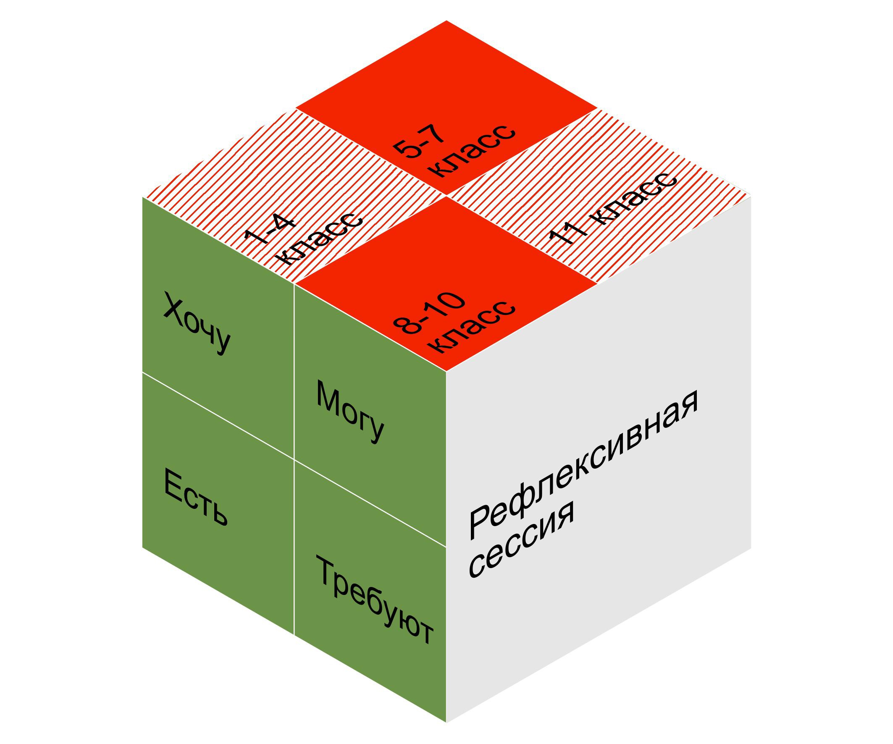
Рефлексивная школа
Педагогическая диагностика в школе практически не используется, нужно пространство и время для ее реализации

Slide 5
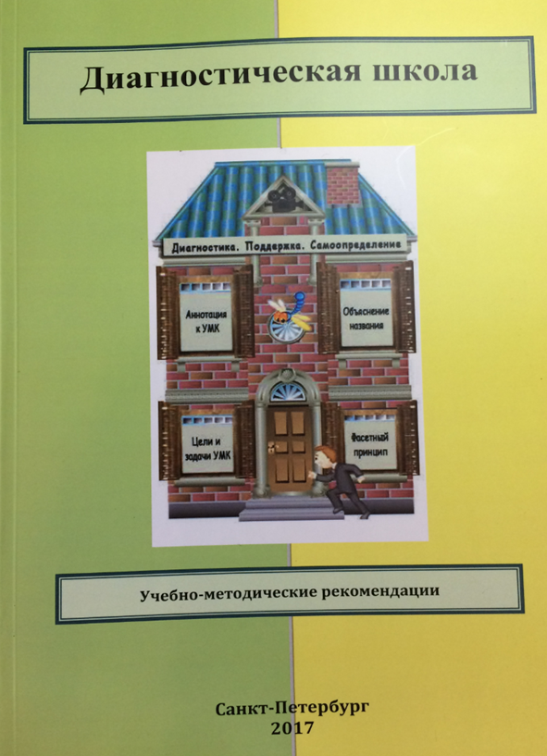


Рефлексивная школа
При помощи сайта ДШ обучают студентов РГПУ им.Герцена в курсах «Решение педагогических задач», там размещено 50 методик педагогической диагностики

Slide 6
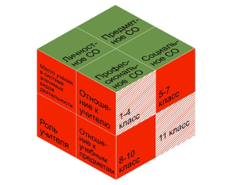
Рефлексивная школа
Взрослый не является авторитетом для подростка-нужно уйти от позиции наставника, а перейти к совмещению этой позиции с позицией коуча, который задает вопросы, и тренера, который развивает необходимые умения.

Slide 7
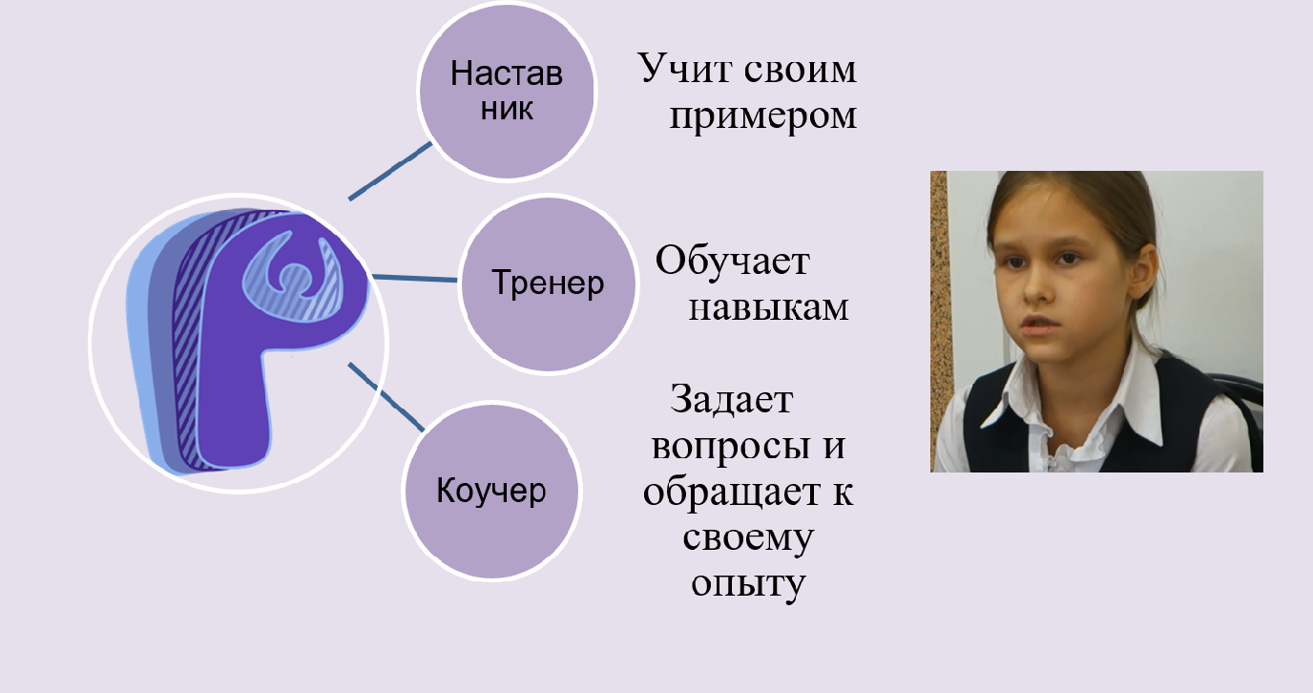
Рефлексивная школа

Slide 8
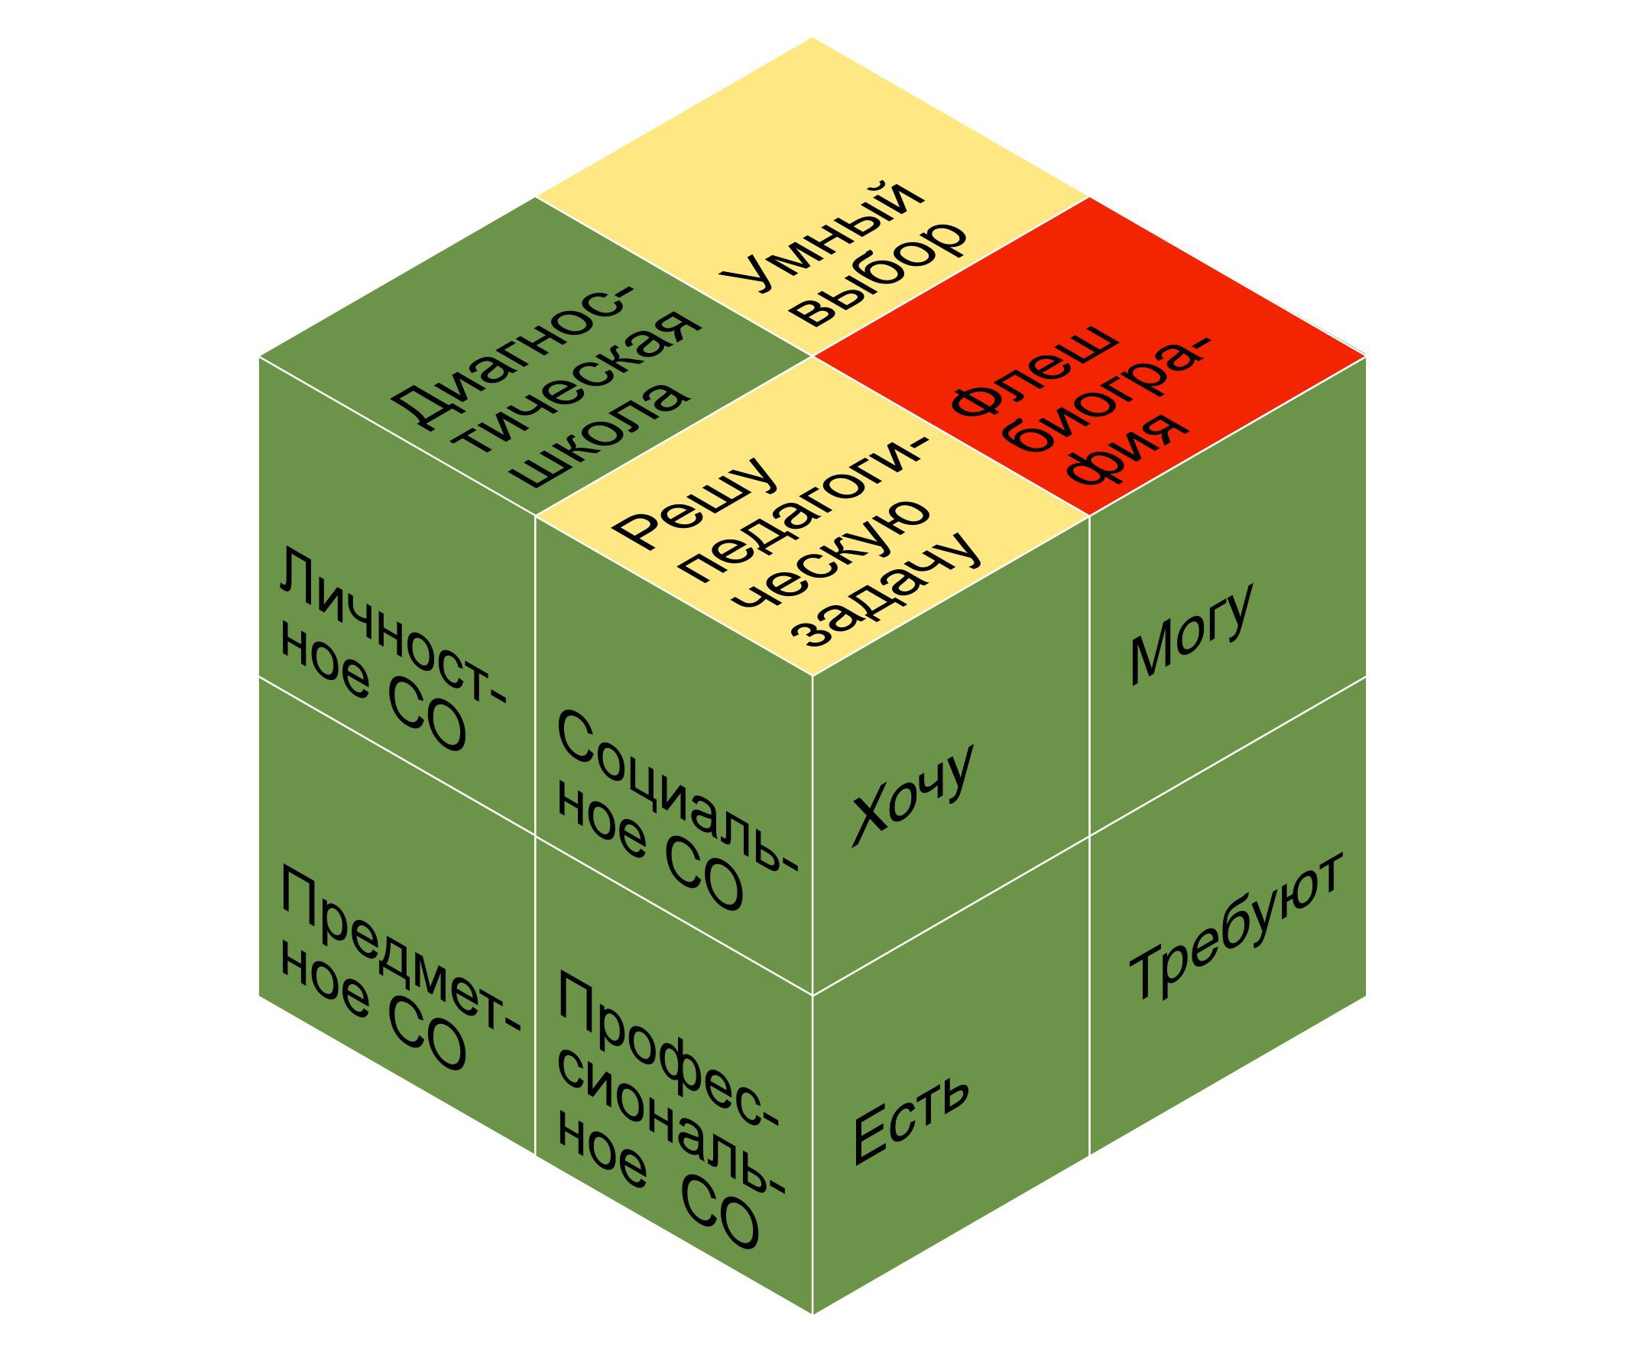
Рефлексивная школа
Чужой опыт непередаваем, поэтому нужно анализировать свой, а для этого целесообразно использовать модель Колба

Slide 9
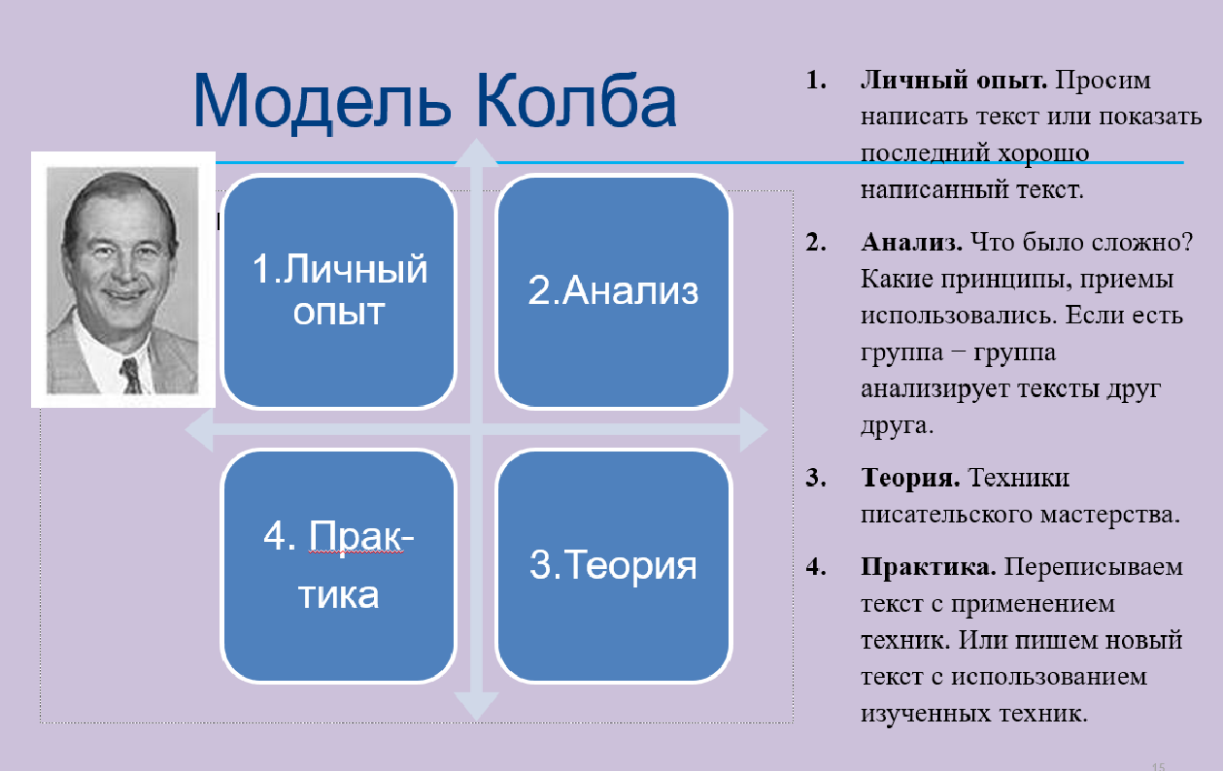
Рефлексивная школа

Slide 10
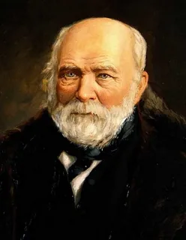
Рефлексивная школа
Воспитание через самопознание-лучший из путей воспитания.
«Воспитание возможно лишь через самопознание» (Н.И. Пирогов)

Slide 11
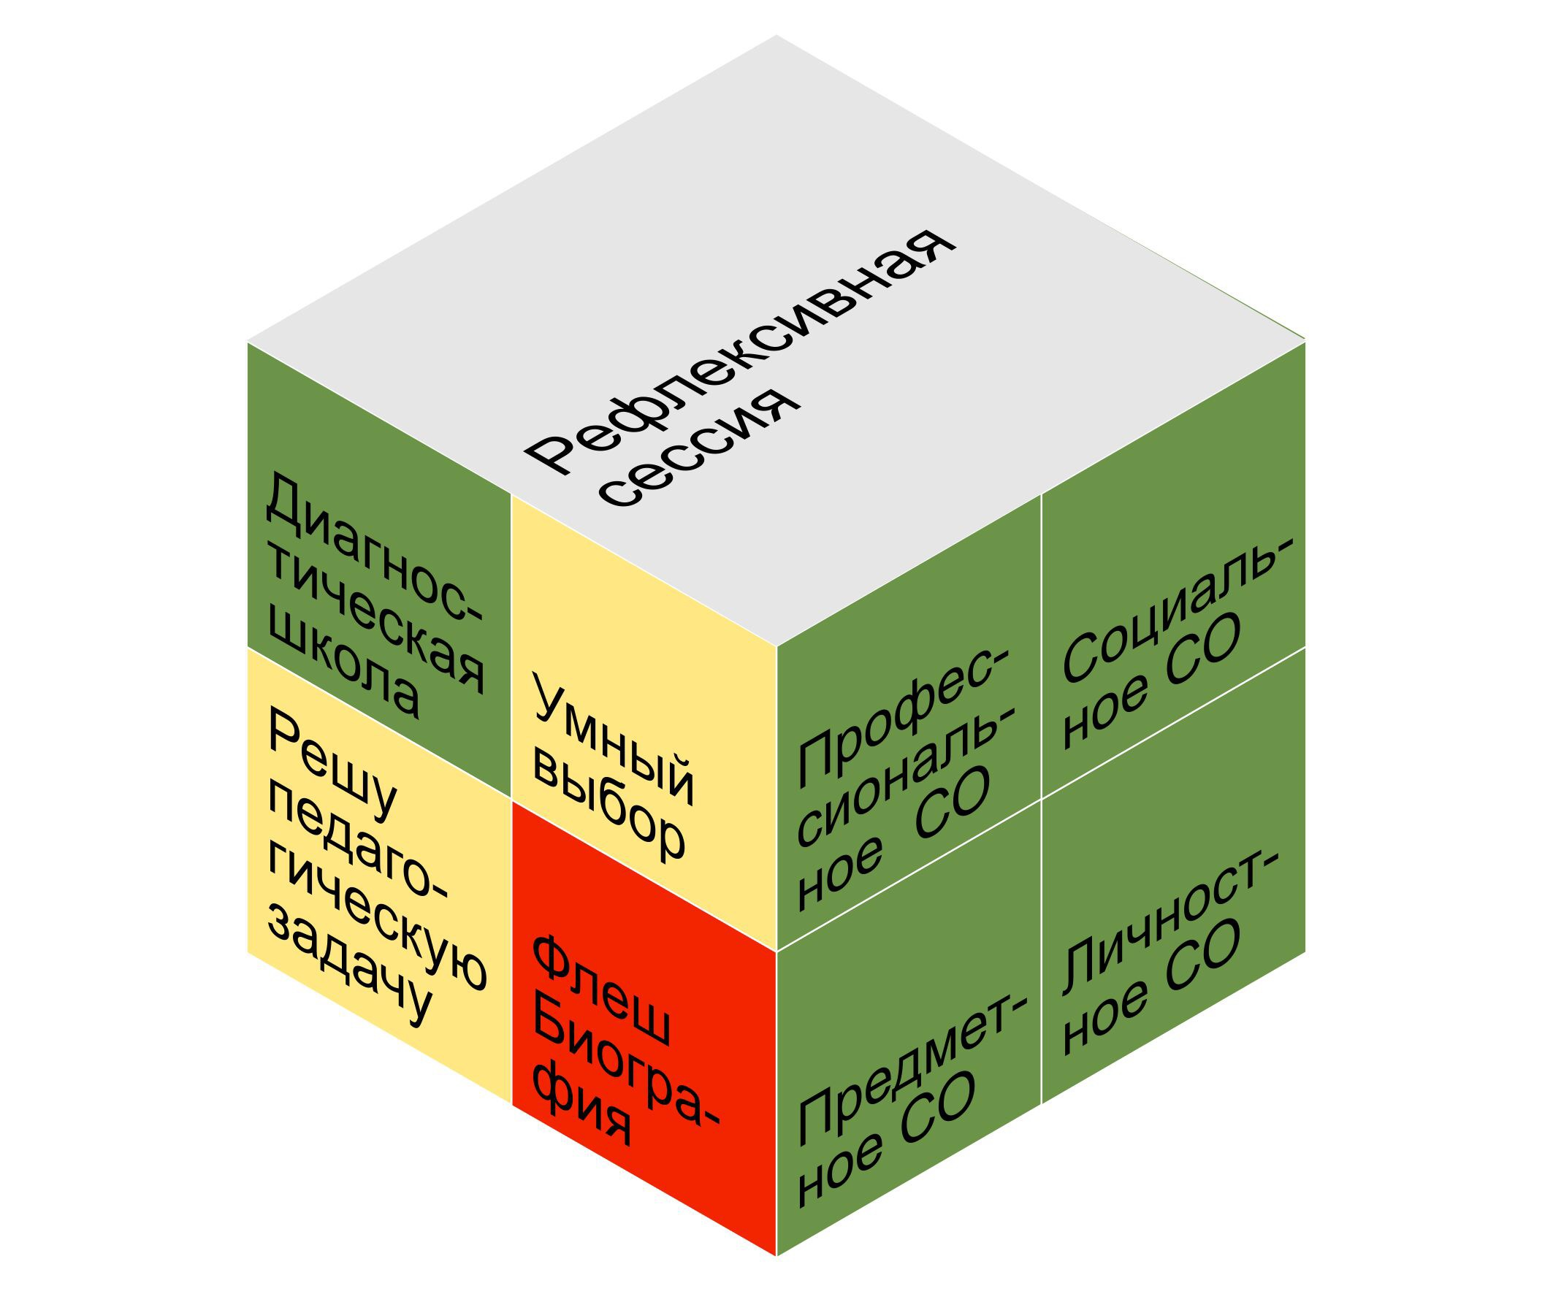
Рефлексивная школа
6. Обучение ребенка рефлексии позволяет ему не совершать необдуманные поступки и осознанно осуществлять выбор, основываясь на своей самооценке, это повышает мотивацию к обучению.

Slide 12
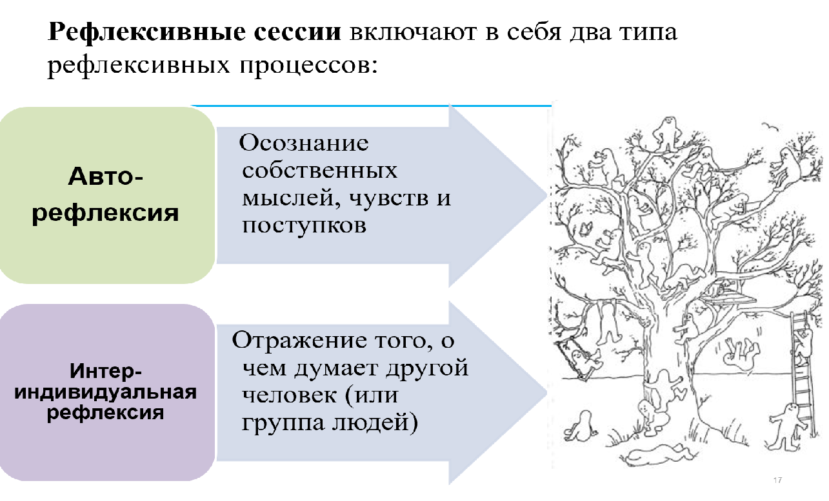
Рефлексивная школа
.

Slide 13
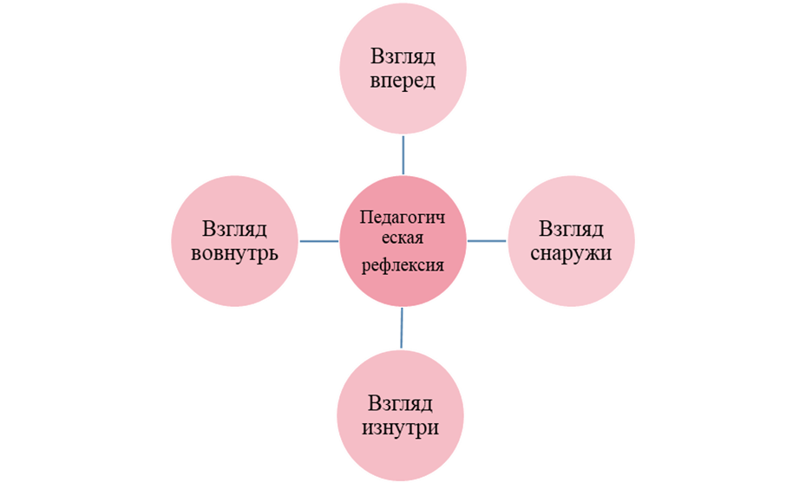
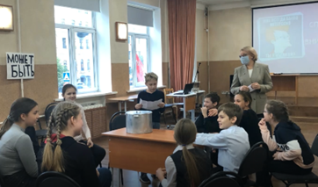
Рефлексивная школа
.

Slide 14
Рефлексивные сессии
Решением стали рефлексивные сессии- особая форма занятия, построенная на модели Колба, позволяющая осознать учеником важность самоопределения, понять, насколько каждое умение, характеризующее самоопределение, развито лично у него и при необходимости наметить пути улучшения данного умения совместно с педагогом.

Slide 15
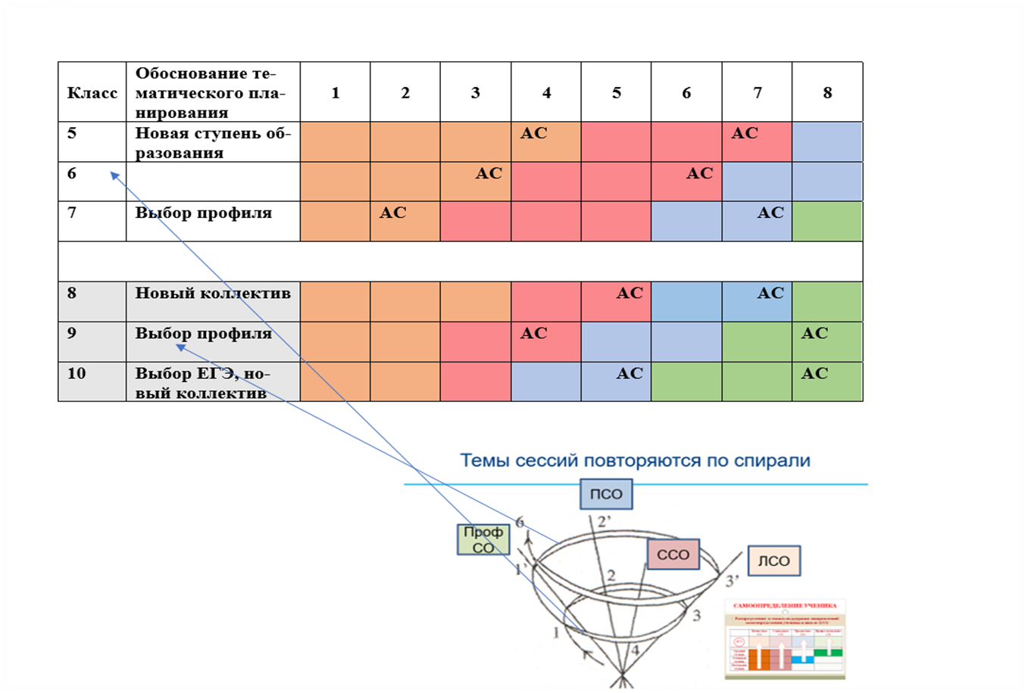
Рефлексивные сессии
Рефлексивные сессии проходят в форме занятий в рамках внеурочной деятельности «Умный выбор в умной школе» с 5 по 10 класс. Разработаны 54 сессии. Сессии распределены с точки зрения важности каждого из направлений самоопределения в данном возрасте.

Slide 16
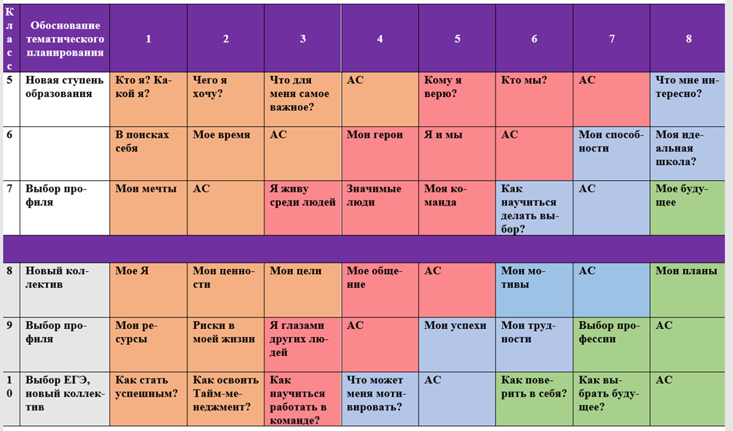
Рефлексивные сессии

Slide 17

Рефлексивные сессии
Для поддержки работы педагога создан сайт «Рефлексивная школа», являющийся электронным УМК для подготовки и проведения сессий. Он стал продолжателем идей сайта «Диагностическая школа» На сайте РШ 150 методик- http://reflekschool.ru/

Slide 18

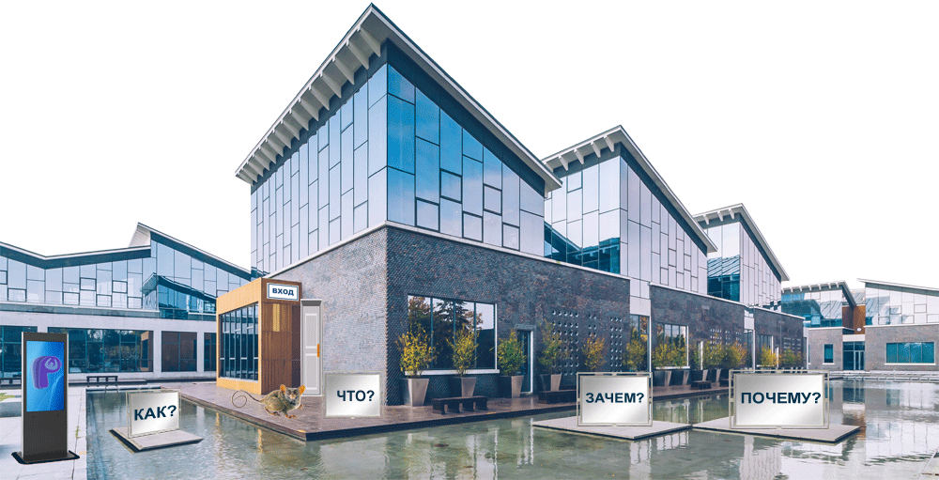

Slide 19
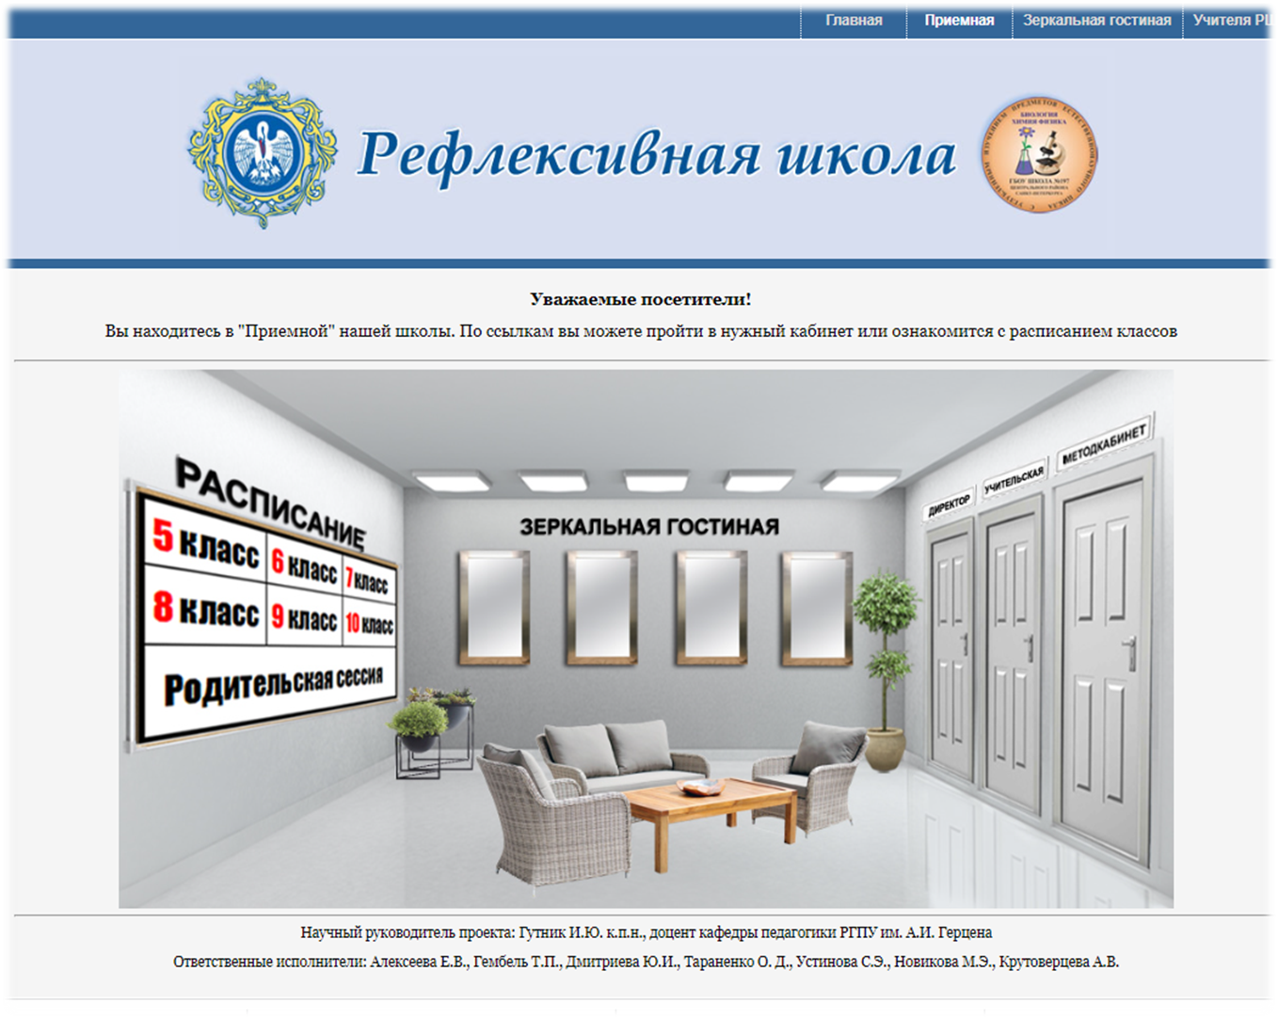
Рефлексивные сессии как новая воспитательная практика
.

Slide 20
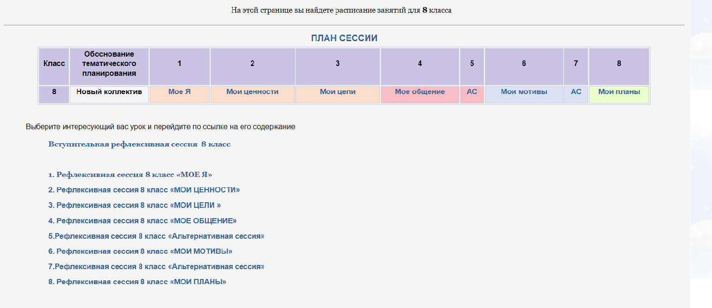
Рефлексивные сессии
.

Slide 21
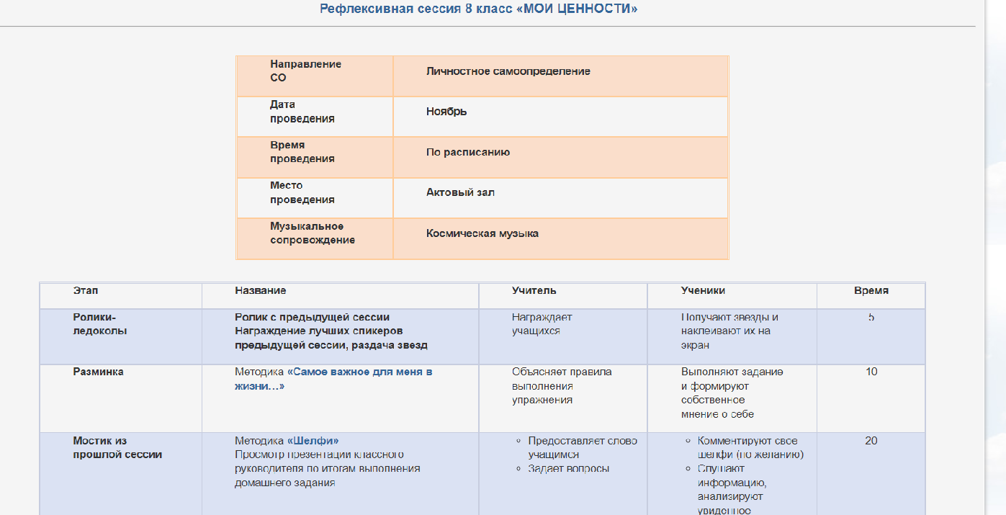
Для каждой сессии разработаны карты с гиперссылками для подготовки к сессии
.

Slide 22
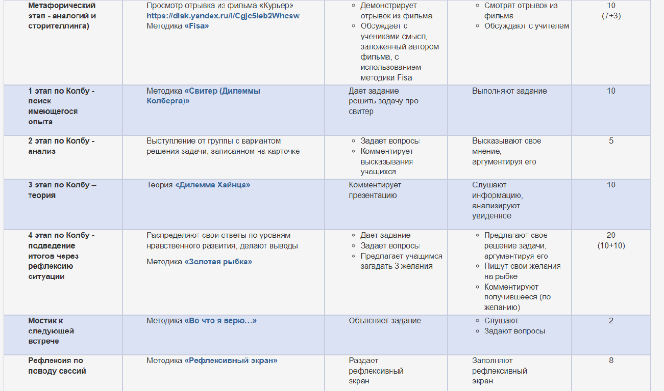
Рефлексивные сессии как новая воспитательная практика
.

Slide 23
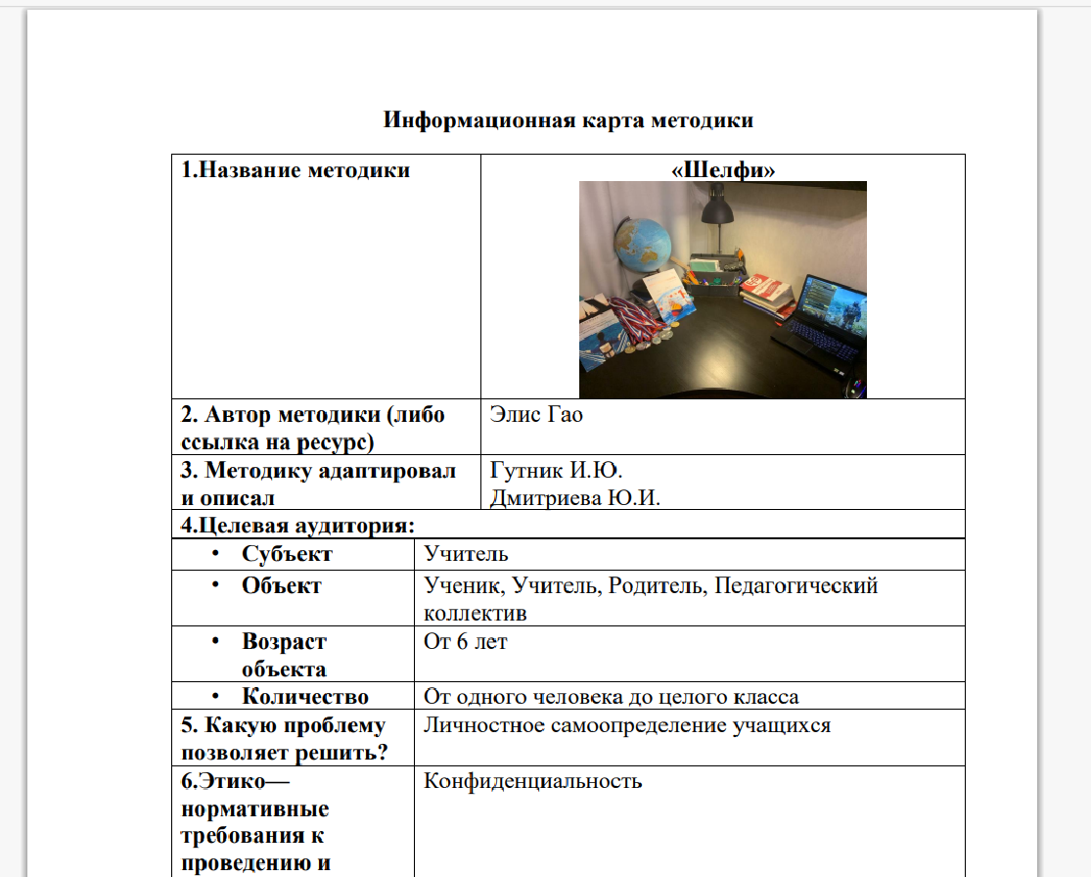
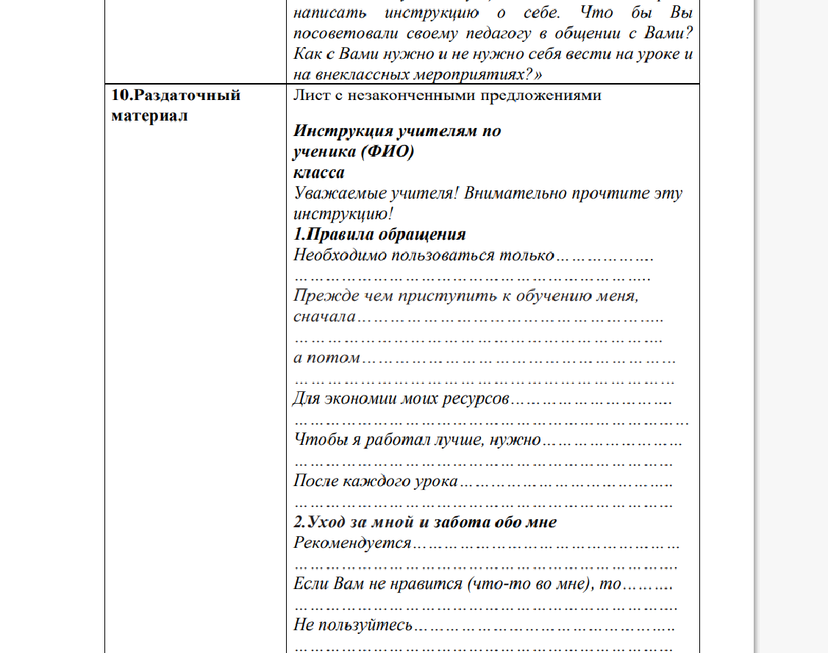
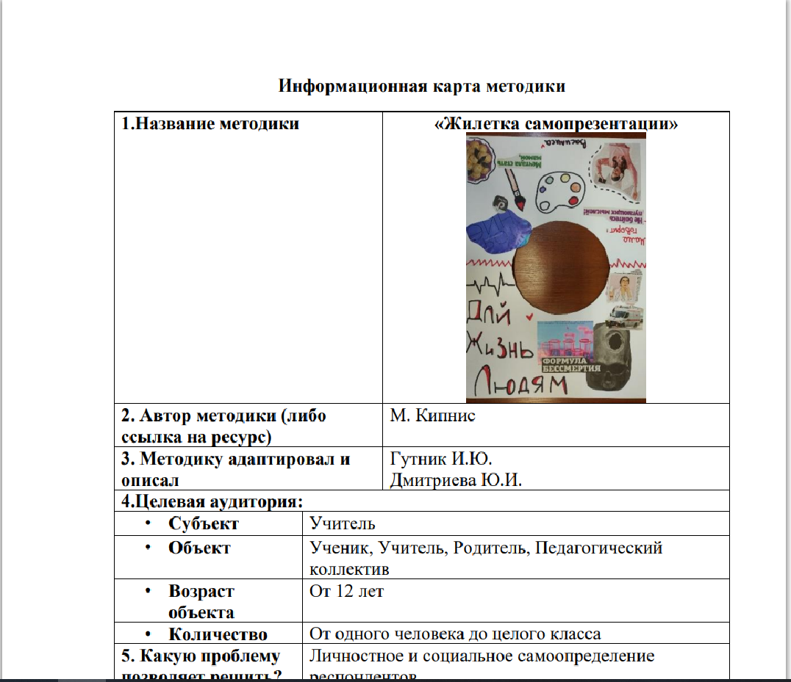
Рефлексивные методики
Каждая из сессий включает применение от 3 до 5 рефлексивных методик. Каждая из методик описана по 14 показателям, с примерами ее применения и интерпретации для разных учеников.

Slide 24

Рефлексивные методики

Slide 25
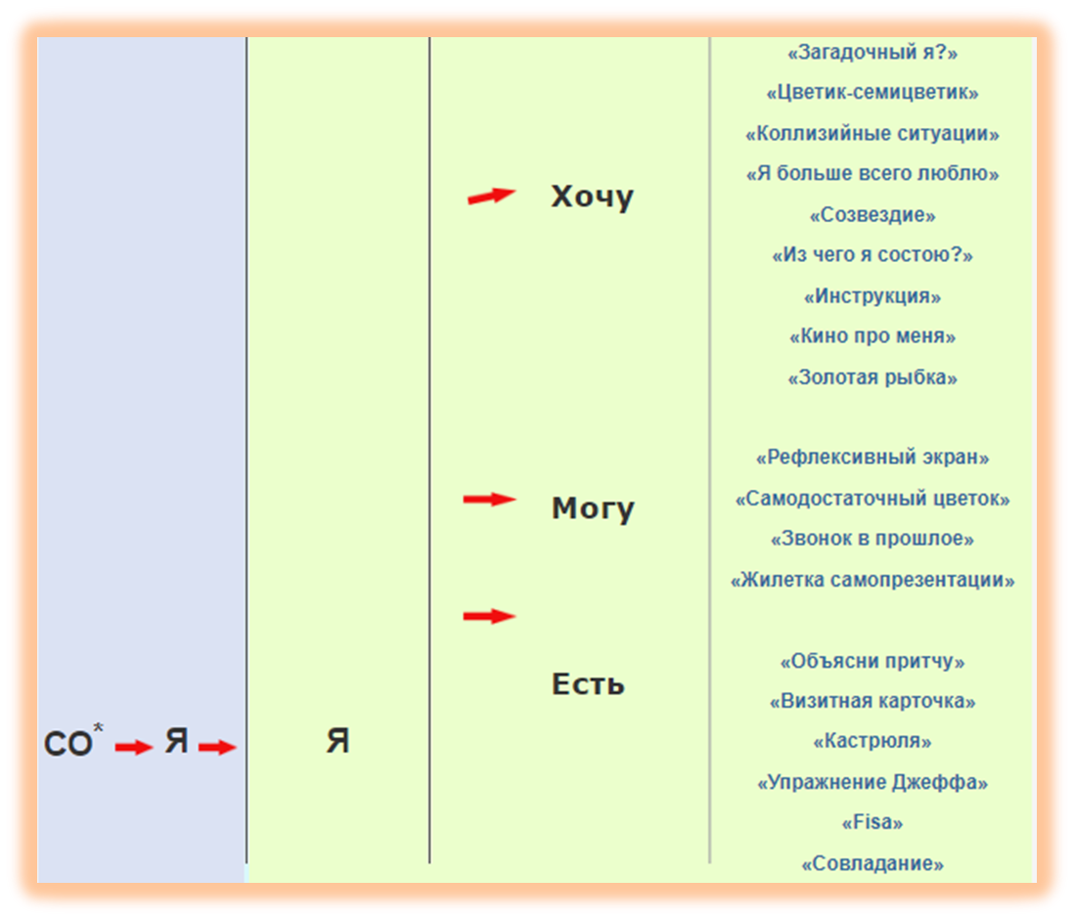
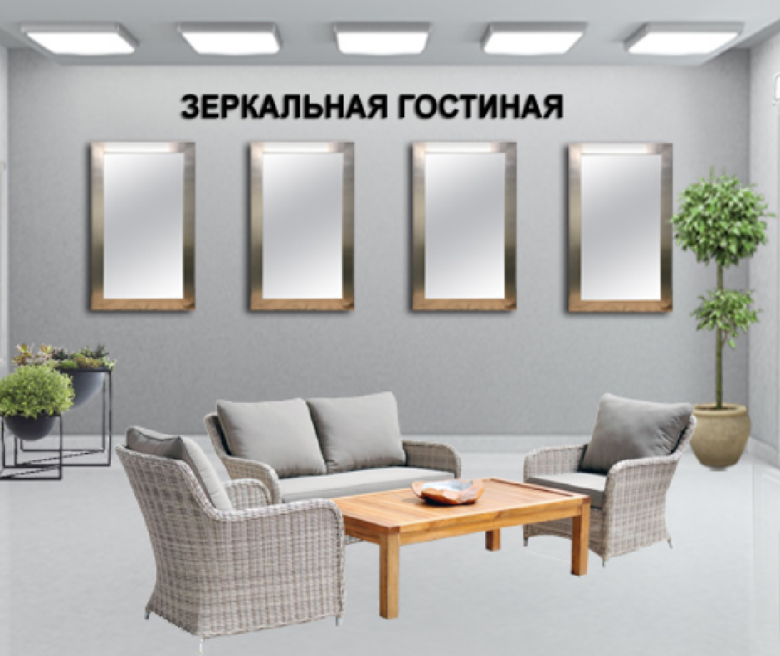

Рефлексивная школа
.

Slide 26

Рефлексивная школа
.

Slide 27
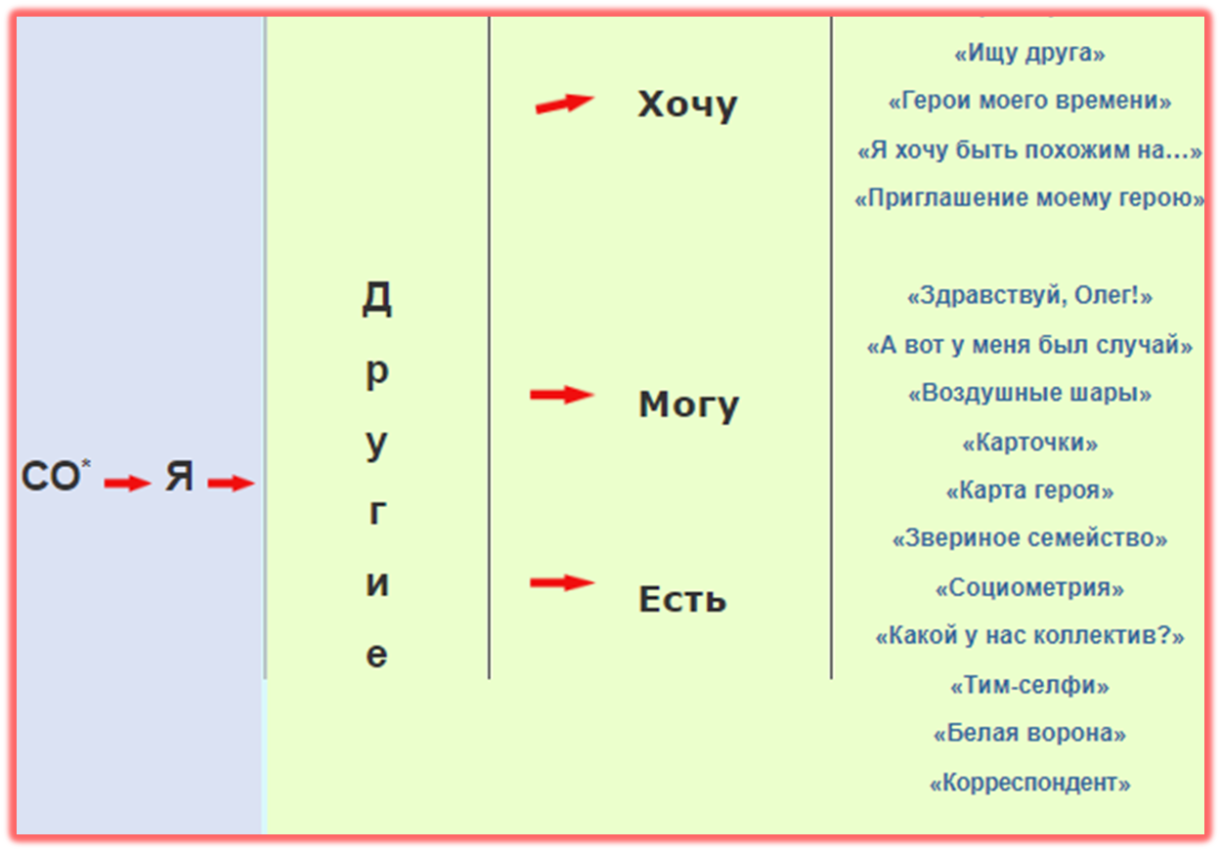
Рефлексивная школа
.

Slide 28

Рефлексивная школа
.

Slide 29
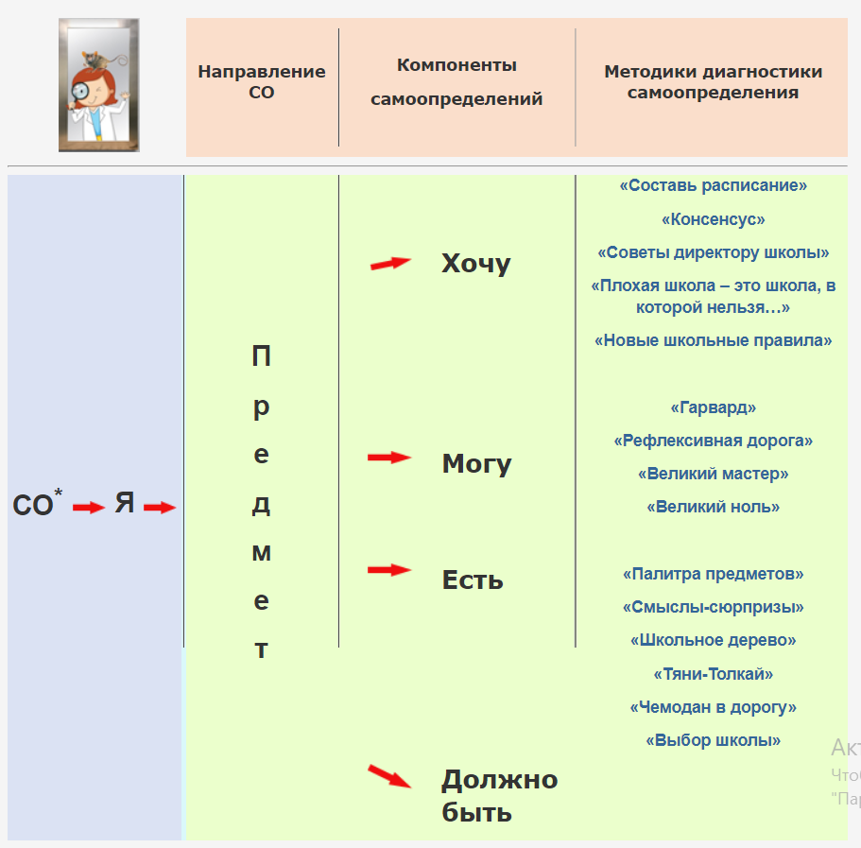
Рефлексивная школа
.

Slide 30

Рефлексивная школа
.

Slide 31
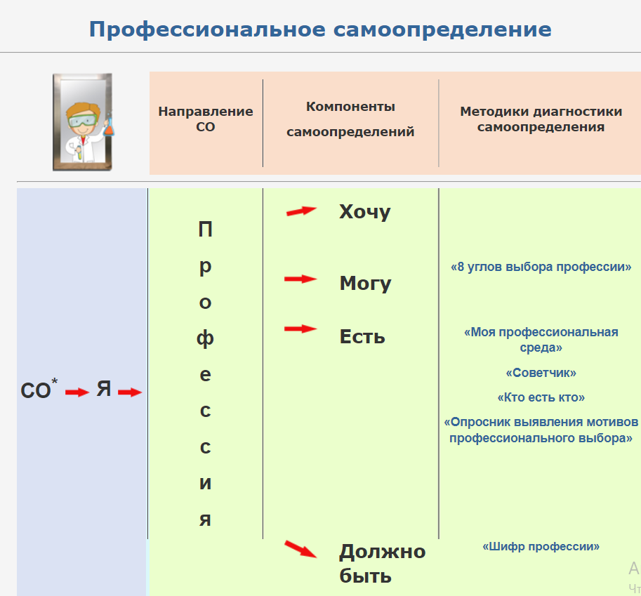
Рефлексивная школа
.

Slide 32
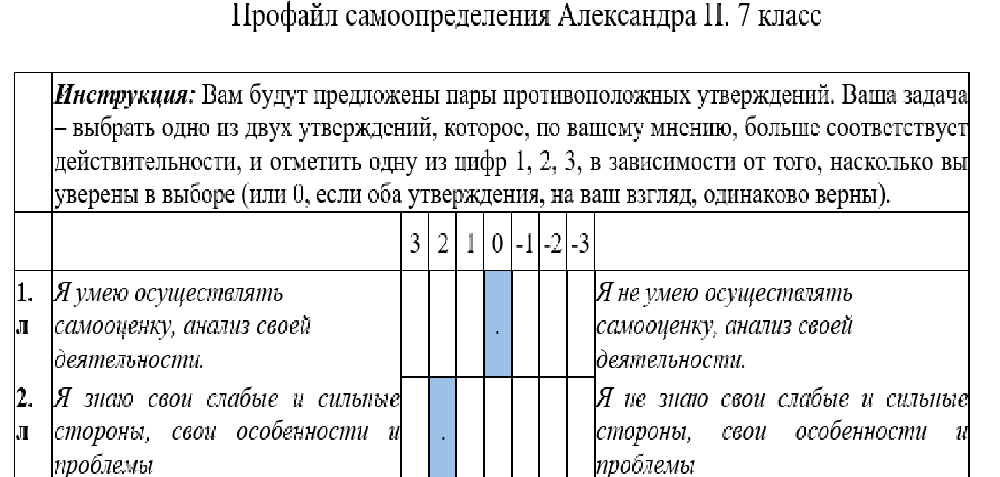
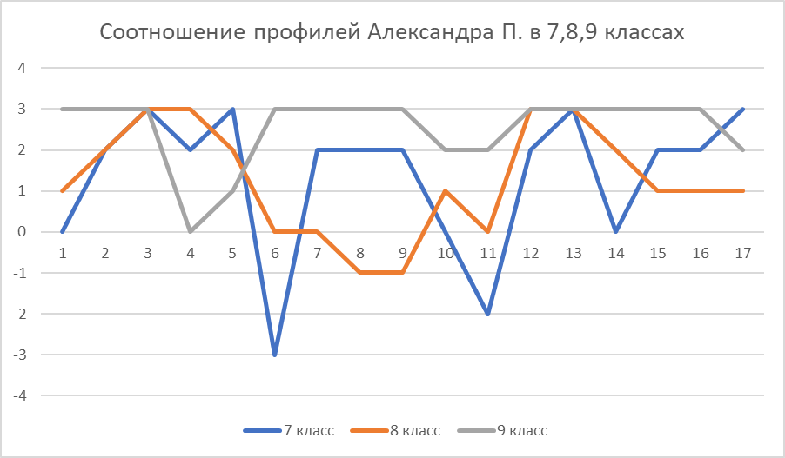
Профайл самоопределения
Информация о каждом ученике хранится в форме его цифровой биографии и отслеживается при помощи «Профайла самоопределения ученика».

Slide 33
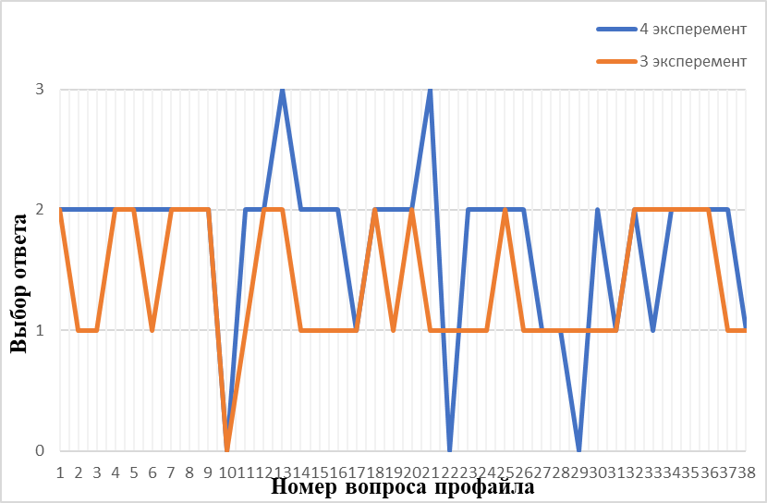
Профайл самоопределения
Информация о готовности педагога к осуществлению педагогической поддержки учеников отслеживается при помощи «Профайла поддержки самоопределения ученика» ученика».

Slide 34
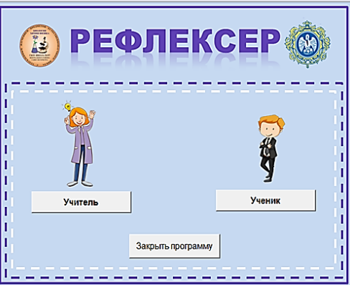
Рефлексер
Для совершенствования работы с данным УМК разработан инновационный продукт – Рефлексер,
который автоматически отбирать рефлексивные сессии и методики педагогической диагностики, необходимые для развития самоопределения конкретного ученика

Slide 35
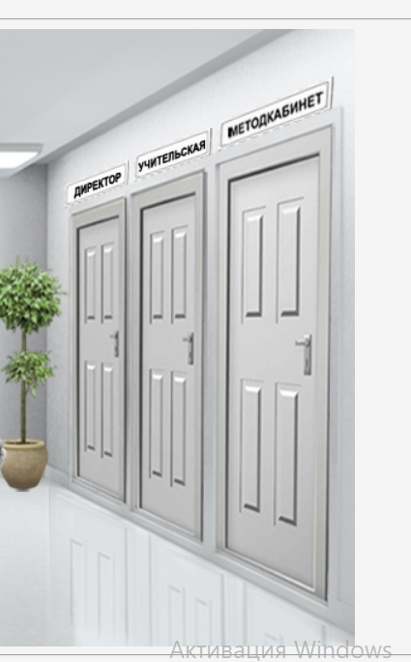
Готовим: Методические рекомендации, результаты измерения мотивации, рефлексивные эссе

Slide 36


Готовим: Все 150 методик в одной книге

Slide 37
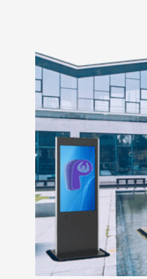
Готовим: Видеоролик-путешествие по сайту

Slide 38

А что дальше?

Slide 39
Как научиться создавать свои сессии?
Диагностическая школа http://дш.школа-197.рф/p1aa1.html
Видео про сайт https://youtu.be/AwthWkWRWO0
Рефлексивная школа http://reflekschool.ru/
Рефлексивные сессии-
https://www.youtube.com/watch?v=HKwZzlM1qog
https://www.youtube.com/watch?v=W3JUWmLwPaA

Slide 40

Как научиться создавать свои сессии?
Гутник, И. Ю. Анализ опыта проектирования структуры рефлексивной сессии / И. Ю. Гутник, Т. П. Гембель, Ю. И. Дмитриева // Казанский педагогический журнал. – 2022. – № 2(151). – С. 163-171. – DOI 10.51379/KPJ.2022.152.2.023. – EDN UZVXAT.
https://kp-journal.ru/wp-content/uploads/2022/06/Гутник-И.Ю.Гембель-Т.П.Дмитриева-Ю.И.-Анализ-опыта.pdf

Slide 41
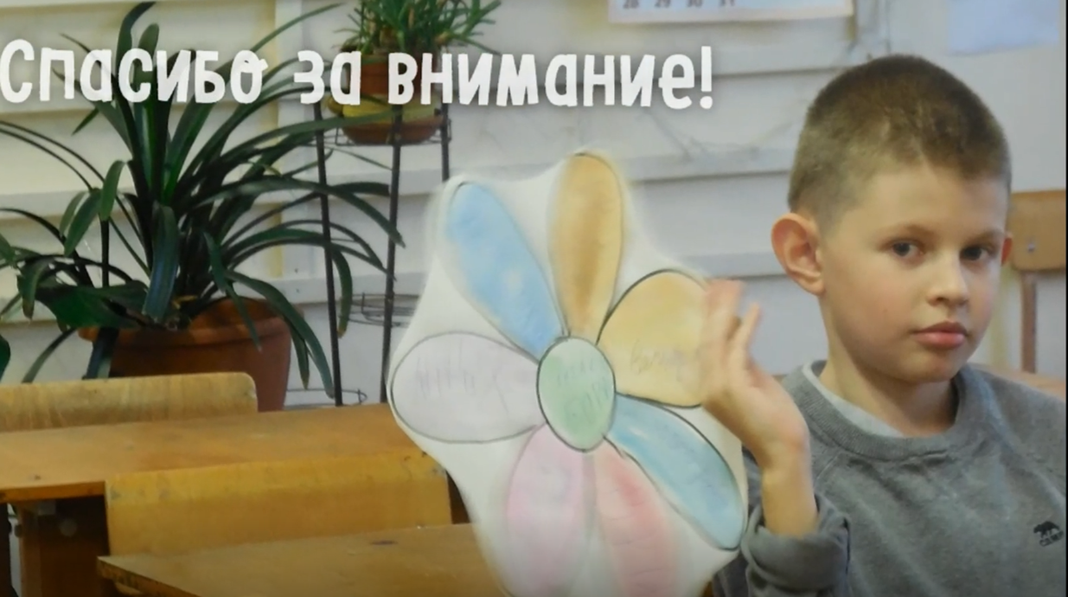
Приглашаем к сотрудничеству!

